Slide 1
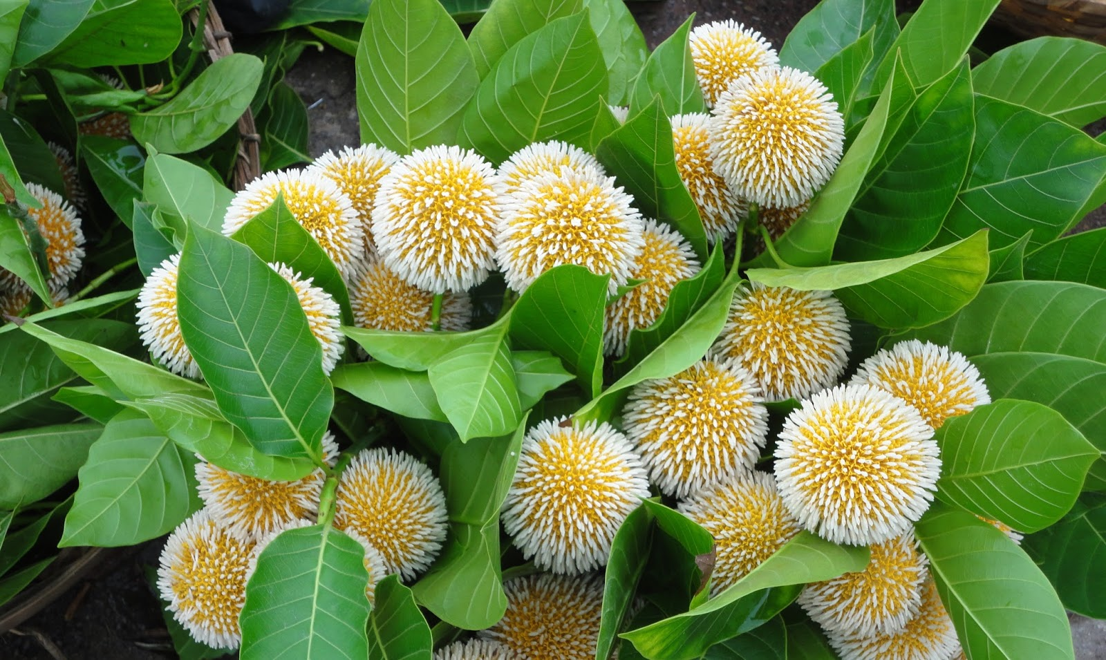
মাল্টিমিডিয়া ক্লাসে সবাইকে স্বাগতম

Slide 2
শিক্ষক পরিচিতি
পাঠ পরিচিতি
মোহাম্মদ ইয়াদ আলী
সহকারী শিক্ষক
শিবালয় কেন্দ্রীয় আদর্শ সরকারি
প্রাথমিক বিদ্যালয়
শিবালয়, মানিকগঞ্জ।
মোবাইল : ০১৭১৪-৮৩৬৬৫৩
eyadaliatk79@gmail.com
শ্রেণি-চতুর্থ, অধ্যায় : নবম
বিষয়-বাংলাদেশ ও বিশ্বপরিচয়
পাঠের শিরোনাম-এলাকার উন্নয়ন
পাঠ্যাংশ- শহরাঞ্চলের উন্নয়ন
সময়ঃ ৪০মিনিট, তাং-২২/০৯/২০20 ইং

Slide 3
শিখনফল
৯.১.১। নিজ এলাকার বিভিন্ন উন্নয়নমূলক কাজের তালিকা
তৈরি করতে পারবেন।
৯.১.২। এসব কাজে যথাসম্ভব অংশগ্রহণ করবে।

Slide 4
এসো আমরা একটি ভিডিও দেখি

Slide 5
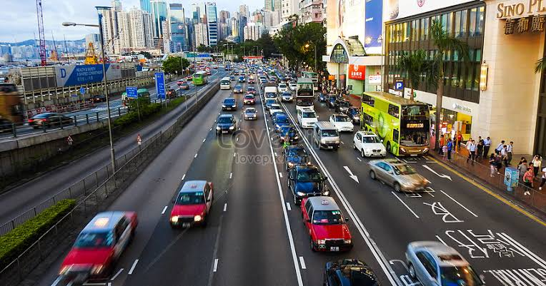
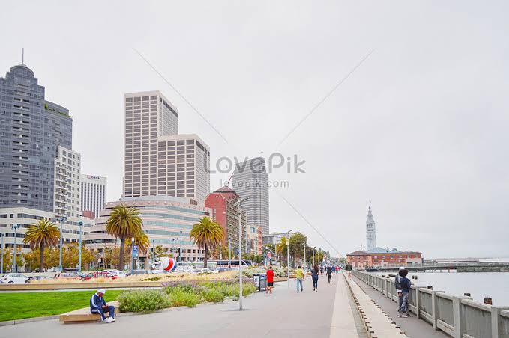
আমরা কিছু ছবি দেখি
শহরের রাস্তা
শহরের রাস্তার পাশের ভবন

Slide 6
আজকের পাঠে আমরা শিখবো
এলাকার উন্নয়ন
(শহরাঞ্চল)

Slide 7
এসো আমরা শহর ও গ্রামের ছবি দেখি
আমরা গ্রামে থাকি
আমরা শহরে থাকি

Slide 8
এসো আমরা কিছু ছবি দেখি।
শিক্ষা প্রতিষ্ঠান
হাসপাতাল

Slide 9
এসো আমরা কিছু ছবি দেখি।
প্রশস্ত রাস্তা
নালা/ড্রেন

Slide 10
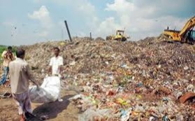
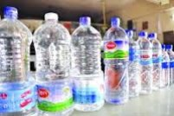
এসো আমরা কিছু ছবি দেখি।
ময়লা ফেলার নির্দিষ্ট স্থান
নিরাপদ খাবার পানি

Slide 11
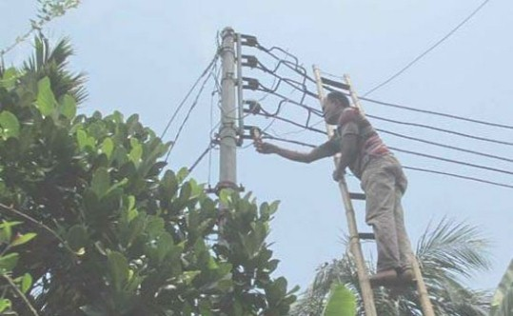
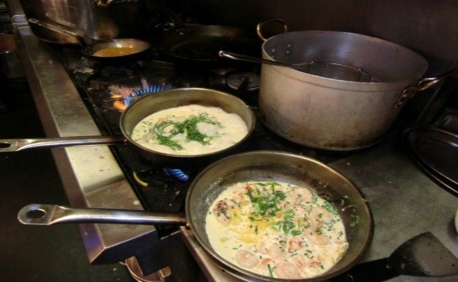
এসো আমরা কিছু ছবি দেখি।
বিদ্যুৎ লাইন
গ্যাসের চুলা

Slide 12
একক কাজ
শহরাঞ্চলের প্রতিষ্ঠান সমূহ
শিক্ষা প্রতিষ্ঠান
হাসপাতাল
বিদ্যুৎ লাইন
গ্যাসের চুলা
প্রশস্ত রাস্তা
নালা/ড্রেন

Slide 13
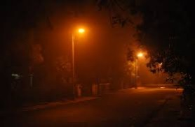
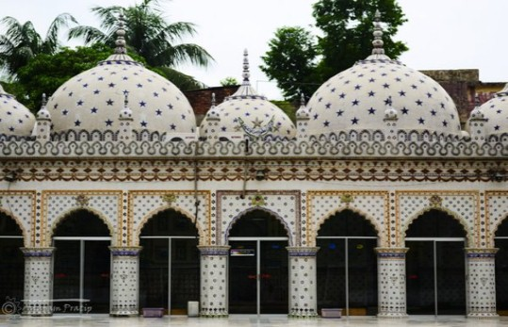
এসো আমরা কিছু ছবি দেখি।
শহরের বাতি
মসজিদ

Slide 14
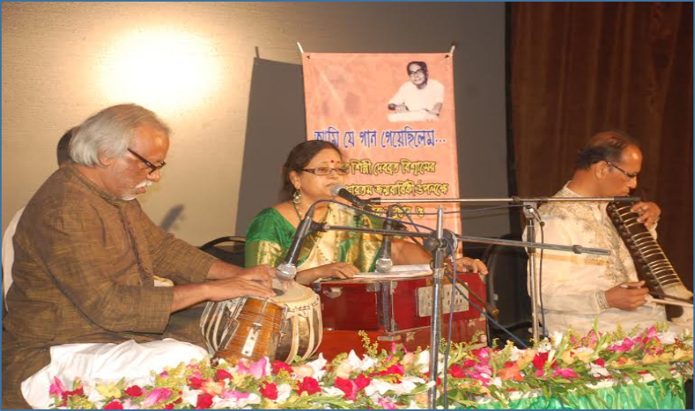
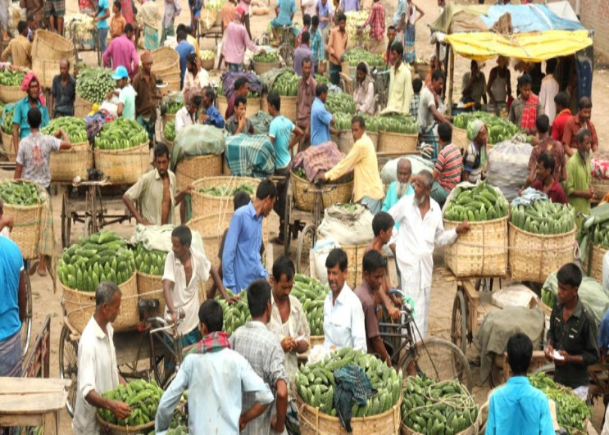
এসো আমরা কিছু ছবি দেখি।
সাংস্কৃতিক প্রতিষ্ঠান
হাট-বাজার

Slide 15
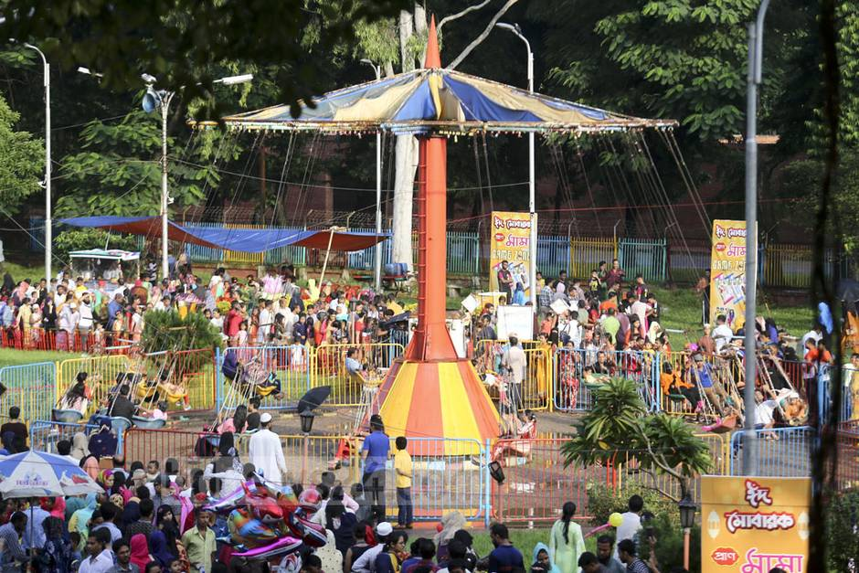
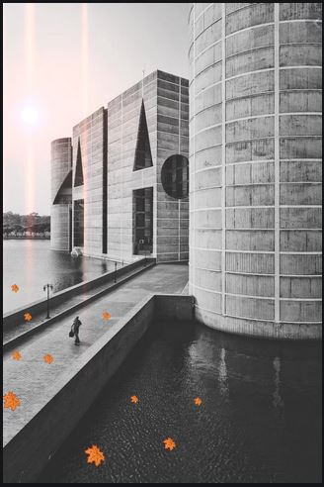
এসো আমরা কিছু ছবি দেখি।
শিশু পার্ক
জাতীয় সংসদ ভবন

Slide 16
একক কাজ
শহরের প্রতিষ্ঠান সমূহ
শহরের বাতি
মসজিদ
হাট-বাজার
সাংস্কৃতিক প্রতিষ্ঠান
জাতীয় সংসদ
শিশু পার্ক

Slide 17
এসো আমরা কিছু ছবি দেখি।
সুবিধাগুলো অপর্যাপ্ত হলে স্থানীয় জনগণের উচিত মেয়র এবং কাউন্সিলরকে জানানো।
সকলে মিলে নিজ নিজ শহরের সুবিধা গুলোর উন্নয়নে কাজ করতে হবে।

Slide 18
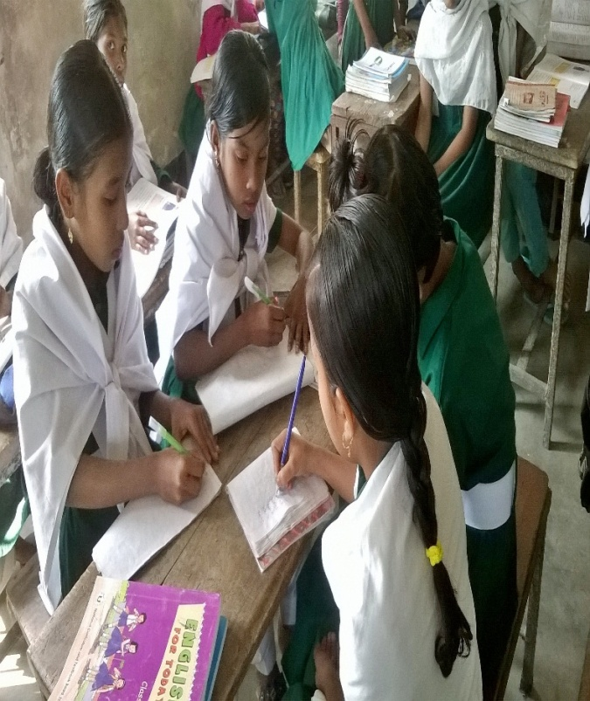
আমরা দলে ভাগ করে কাজ করবো
মনে কর তোমরা একটি নতুন শহর গড়তে যাচ্ছ। উল্লেখিত সুযোগ সুবিধার মধ্যে কোনগুলো সবচেয়ে বেশি প্রয়োজন? গুরুত্বের ভিত্তিতে একটি তালিকা তৈরি কর।

Slide 19
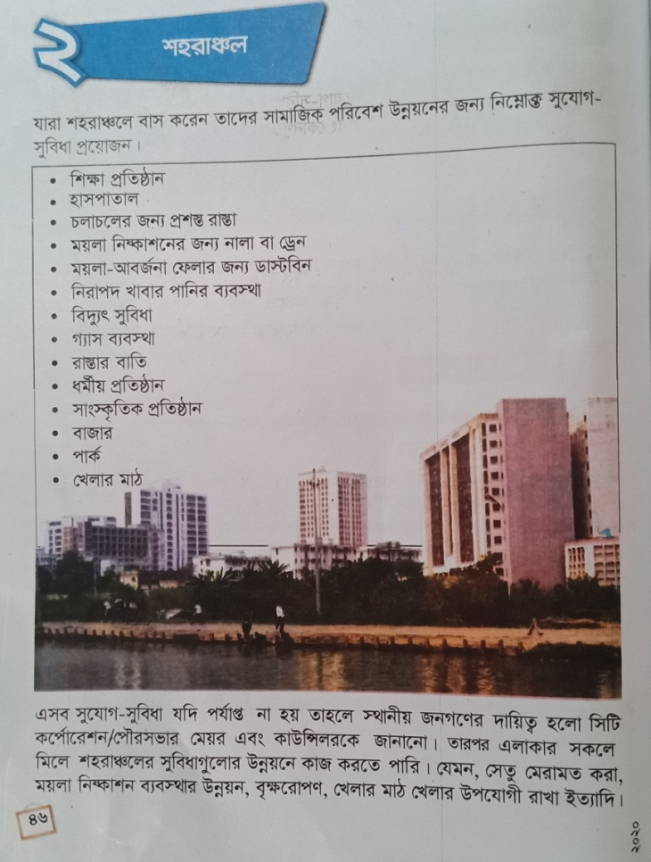
৪৬ পৃষ্ঠা পাঠ্য বই মিলিয়ে নিবো।

Slide 20
মূল্যায়ন
শহরাঞ্চলে যারা বসবাস করেন তাদের সামাজিক পরিবেশের উন্নয়নের জন্য কী কী সুযোগ সুবিধা প্রয়োজন?
নিজ এলাকায় পর্যাপ্ত সুযোগ সুবিধা না থাকলে স্থানীয় জনগণের কী করা উচিৎ?

Slide 21
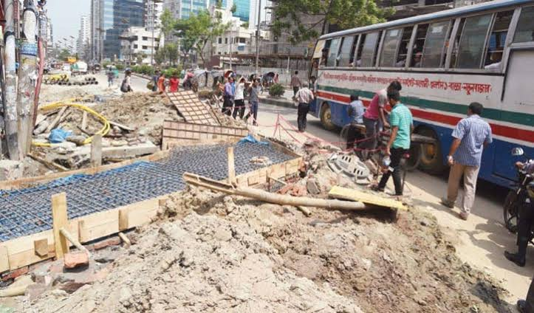
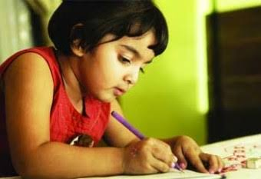
পরিকল্পিত কাজ
গ্রামকে শহরের মতো করতে হলে গ্রামের কি কি উন্নয়ন করা দরকার?

Slide 22
ধন্যবাদ

